Slide 1
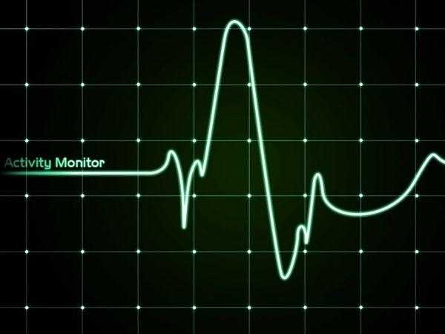
Современные аспекты расширенного мониторинга гемодинамики - анестезиологический мониторинг .
Жармухамедова Г.А. –медицинская сестра ОАРИТ

Slide 2
Мониторинг-(лат.Monitor–предостерегающий) предполагает непрерывный контроль состояния пациента, осуществляемый на основе регистрации физиологических данных и оценки диагностических показателей организма с целью выявления отклонения показателей, предупреждения опасностей и осложнений, возникающих в процессе лечения. Методы исследования физиологических процессов, используемые в приборах клинического мониторинга, должны обеспечивать непрерывность регистрации биологических сигналов в реальном масштабе времени при высокой диагностической ценности получаемых показателей.

Slide 3
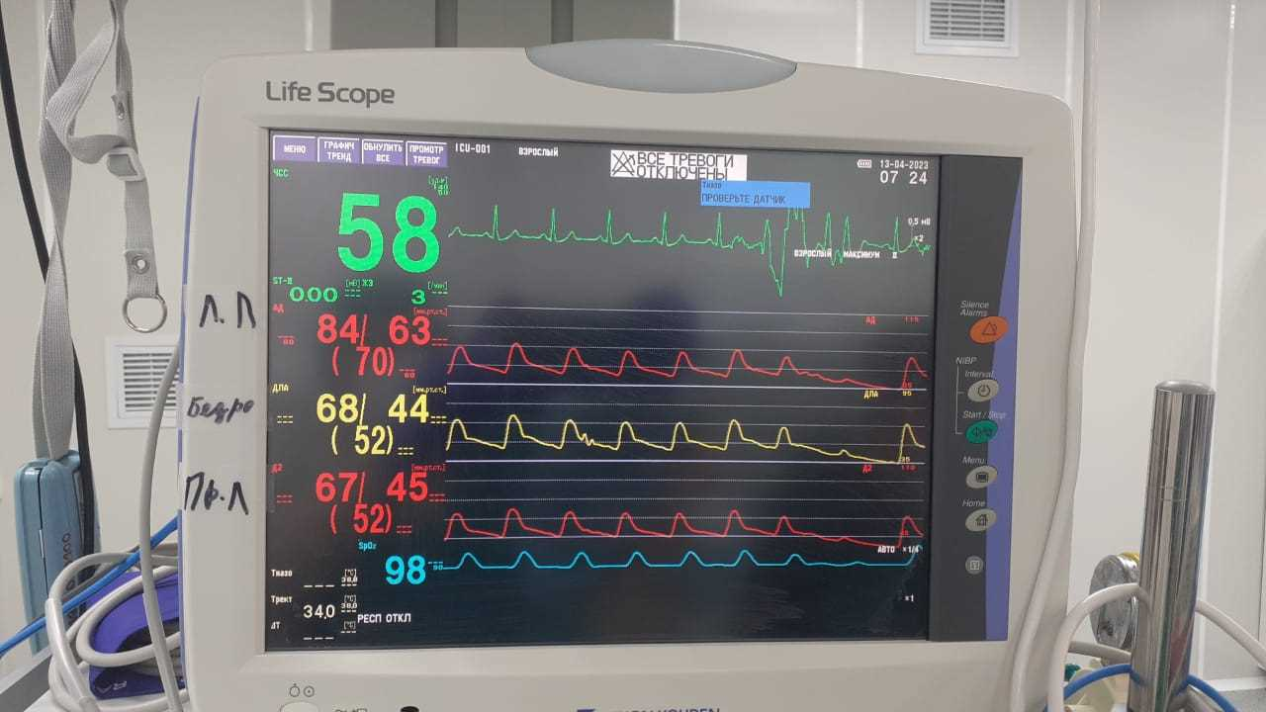
Мониторинг -
Непрерывное наблюдение – основа безопасности во время анестезии

Slide 4
Цели мониторинга
Мониторинг – не цель, а процесс
Анестезия:
Сложное окружение
Параллельные процессы
Критические эпизоды
Специальное оборудование
Множественность решений
Изменение исходного плана
ОБЬЕКТ И ЦЕЛЬ МОНИТОРИНГА
НЕПРЕРЫВНОСТЬ МОНИТОРИНГА
НЕИНВАЗИВНОСТЬ СНЯТИЯ ДАННЫХ
ТОЧНОСТЬ ПОЛУЧЕННЫХ ДАННЫХ
ДОСТОВЕРНОСТЬ ПОЛУЧЕННЫХ ДАННЫХ
МОНИТОРИНГ НЕ ДОЛЖЕН БЫТЬ ОПАСНЕЕ МОНИТОРИРУЕМОГО СОСТОЯНИЯ

Slide 5
ПРОБЛЕМЫ МОНИТОРИНГА
ТЕХНИКА
ЧЕЛОВЕК
ЗАДЕРЖКА ИНФОРМАЦИИ
АРТЕФАКТЫ
ПОМЕХИ
АРХИВИРОВАНИЕ ДАННЫХ
ИНТЕРПРИТАЦИЯ ДАННЫХ
«ЗООПАРК» АППАРАТУРЫ
ПЕРЕГРУЖЕННОСТЬ ИНФОРМАЦИЕЙ
НЕОДНОЗНАЧНОСТЬ ДАННЫХ РАЗНЫХ МОНИТОРОВ
МОНИТОРИНГ НЕ ДОЛЖЕН БЫТЬ ОПАСНЕЕ МОНИТОРИРУЕМОГО СОСТОЯНИЯ

Slide 6
ЧТО МОНИТОРИРОВАТЬ
НЕВРОЛОГИЯ
СОЗНАНИЕ
НОЦИЦЕПЦИЯ
ГЕМОДИНАМИКА
ПЕРФУЗИЯ
УРОВООБРАЩЕНИЕ
ДЫХАНИЕ
ГАЗООБМЕН
ВЕНТИЛЯЦИЯ
КОНЦЕНТРАЦИЯ АНЕСТЕТИКОВ
КУРАРИЗАЦИЯ
ТЕМПЕРАТУРА
ГЕМОСТАЗ
МЕТАБОЛИЗМ
ПОЛОЖЕНИЕ ПАЦИЕНТА
НЕЙРОМЫШЕЧНАЯ ПРЕДАЧА
КИСЛОТНО-ОСНОВНОЕ СОСТОЯНИЕ
ЭЛЕКТРОЛИТНЫЙ СОСТАВ
ФУНКЦИЯ ОРГАНОВ
ИСХОДНАЯ ПАТОЛОГИЯ
ФИЗИОЛОГИЧЕСКИЙ СТАТУС
ВЛИЯНИЕ ПРОВОДИМОЙ ОПЕРАЦИИ
ВЛИЯНИЕ ПРОВОДИМОЙ АНЕСТЕЗИИ
ДИАГНОСТИКА ТРЕВОГИ

Slide 7
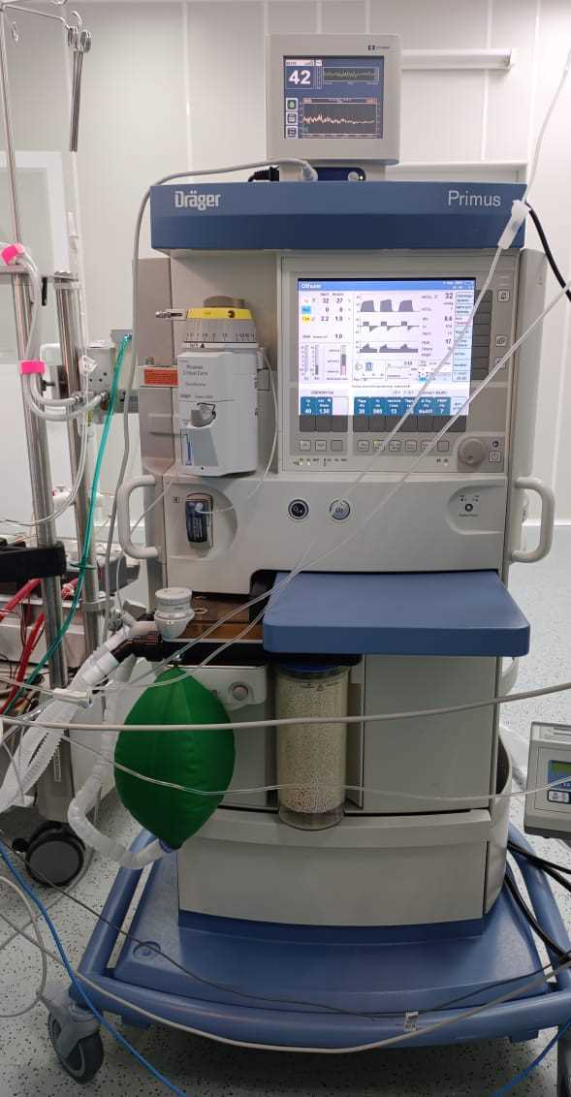
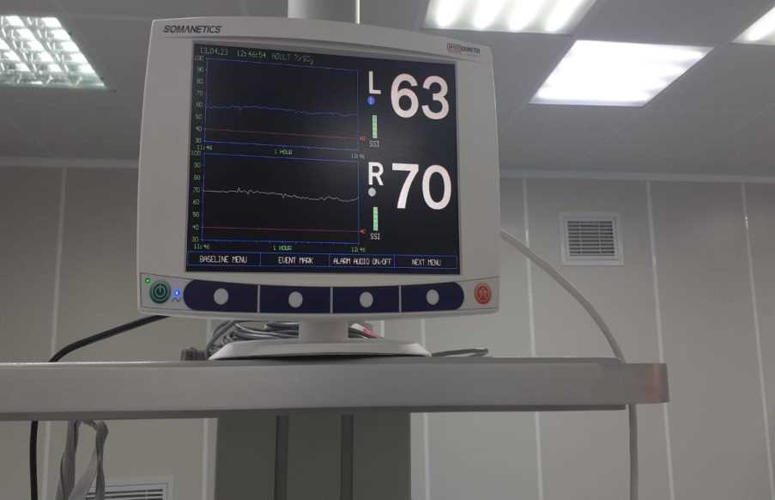
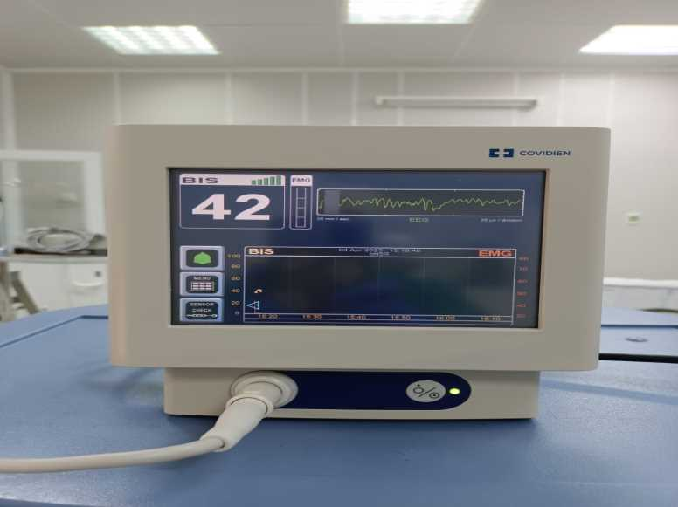
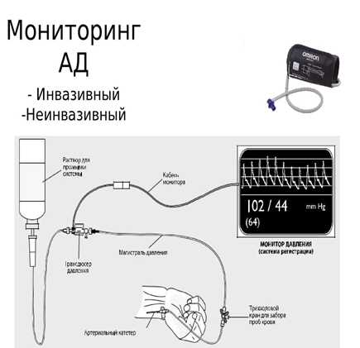
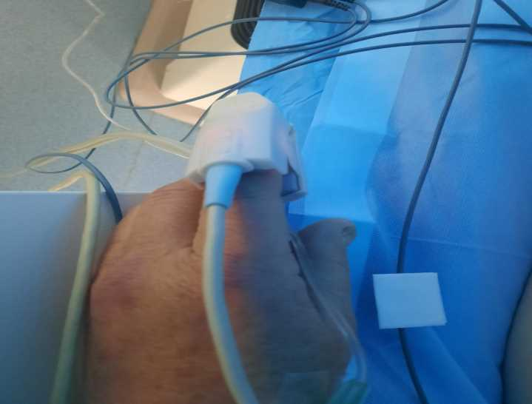
Уровни мониторинга
Обязательный
Стандартный
Расширенный

Slide 8
Гарвардский стандарт 1986г
Основное требование стандарта 0 постоянное присутствие квалифицированного анестезиологического персонала в операционной
Требование стандарта | Показатель |  | Прибор
Контроль оксигенации | Наблюдение за цветом кожи
 | Концентрация О2 во вдыхаемой смеси (FiO2) |  | О2-анализатор
 | Насыщение артериальной крови кислородом (SpO2) |  | Пульсоксиметр
Контроль вентиляции | Слежение за экскурсией грудной клетки
 | Слежение за изменением объема дыхательного мешка
 | Периодическая аускультация дыхательных шумов
 | Контроль нарушения герметичности дыхательного контура | Манометр
 | Спирометрия | Волюметр
 | Капнография | Капнограф
Контроль гемодинамики (проводится не реже, чем через каждые 5 мин) | Частота пульса | Пульсоксиметр + пальпация
 | Неинвазивное измерение артериального давления | Сфигмоманометр
 | ЭКГ | Кардиомонитор
 | Аускультация сердца | Фонендоскоп
Контроль температурного гомеостаза | Центральная и периферическая температура | термометр

Slide 9
Американское общество анестезиологов (ASA)
Квалифицированный анестезиологический персонал должен присутствовать на всем протяжении анестезии.
Все анестезии. Контроль
Оксигенации (концентрация О2)
Вентиляции (объемы, СЩ», рассоединение)
Кровообращения( ЭКГ, АД, ЧСС)
Температуры

Slide 10
Минимальный обязательный стандарт мониторинга в анестезиологии и интенсивной терапии
Введение
Наличие хорошо обученного и опытного анестезиологическо-реанимационного персонала является определяющим фактором безопасности пациента во время анестезиологического пособия и интенсивной терапии. Однако, человеческие ошибки неизбежны, что подтверждается многими исследованиями.
Мониторинг, естественно, не может предотвратить развитие всех осложнений и неблагоприятных событий во время анестезиологического пособия и интенсивной терапии. Однако, очевидно, что он снижает риск развития осложнений и неблагоприятных событий как за счёт выявления последствий ошибочных действий, так и за счёт раннего предупреждения о том, что у пациента отмечается ухудшение состояния по каким-то причинам.

Slide 11
2. Общая часть
2.1 данный стандарт применяется при всех видах анестезиологического пособия и всех видах интенсивной терапии, хотя в неотложных ситуациях предпочтение отдаётся соответствующим мерам по поддержанию жизни.
2.2 этот стандарт может дополняться в любое время по решению ответственного анестезиолога.
2.3 хотя стандарт направлен на обеспечение квалифицированной помощи пациентам, однако, его соблюдение не может служить гарантией благоприятного исхода лечения.
2.4 периодически этот стандарт может пересматриваться, что обусловлено развитием технологии и практики.

Slide 12
3. Стандарт
3.1 квалифицированный анестезиологическо-реанимационный персонал должен присутствовать в операционной в течении всего времени проведения анестезиологического пособия;
при транспортировке пациента из операционной к месту дальнейшего наблюдения (ПИТ, палата пробуждения, палата профильного отделения и т.д.); в ПИТ (реанимации) в течении всего времени проведения интенсивной терапии.
3.2 при всех видах анестезиологического пособия и интенсивной терапии должны мониторироваться следующие параметры:
3.2.1 пульсоксиметрия
3.2.2 электрокардиограмма
3.2.3 неинвазивное артериальное давление

Slide 13
Стандарт
3.3.1 содержание углекислого газа в конце выдоха
3.3.2 содержание кислорода во вдыхаемой смеси
3.3.3 герметичность контура
3.3 в случае, когда пациенту проводится какой-либо вариант ИВЛ при любом способе обеспечения проходимости дыхательных путей к параметрам, перечисленным в пункте 3.2, в обязательном порядке добавляются следующие:

Slide 14
3. Стандарт
3.4 системы мониторинга подсоединяется к пациенту до начала манипуляций, если это не противоречит пункту 2.1 и остаются в таком состоянии на всем протяжении анестезиологического пособия, при транспортировке пациента
3.5 мониторируемые параметры регистрируются в специальных (адаптированных для конкретного лечебного учреждения) анестезиологических или реанимационных картах не реже, чем один раз в 5 мин. при проведении анестезиологического пособия и не реже, чем 1 раз в 15-30 мин при проведении интенсивной терапии, и сохраняются в историях болезни или их эквивалентах
3.6 ответственный представитель анестезиолого-реанимационной бригады должен убедиться в работоспособности оборудования. Пределы тревог должны быть установлены соответствующим образом до начала манипуляций .

Slide 15
Инвазивное измерение артериального давления (IBP)

Slide 16
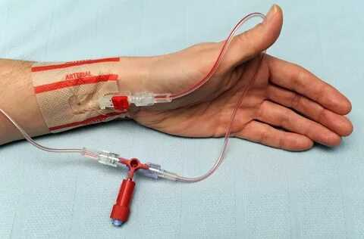
Установка артериальных катетеров
Метод катетеризации:
Метод прокалывания
Метод прямой пункции
Метод Сельденгера
Артериосекция

Slide 17
Инвазивное измерение артериального давления (IBP)
Показания
Необходимость постоянного измерения АД
Необходимость частого длительного забора проб артериальной крови
Введение быстродействующих вазоактивных препаратов. К ним относится большинство вазодилататоров и инотропных препаратов для внутривенного введения, а так же препараты для индукции, анестезии и некоторые мощные антиаритмические препараты, применяемые в кардиологии и кардиохирургии

Slide 18
Пульсоксиметры — это неинвазивные мониторы, измеряющие наполнение крови кислородом. Они измеряют отношение двух главных форм гемоглобина в крови: насыщенного артериального гемоглобина к ненасыщенному гемоглобину.
В мониторе постоянно обновляются вычисления текущих показаний сатурации и частоты пульса.
Интерпретация показаний и результатов пульсоксиметра:
нормальная сатурация - 95-98 %;
ниже 95% (свидетельствует о развитии дыхательной недостаточности);
абсолютно патологическая - ниже 90%.

Slide 19
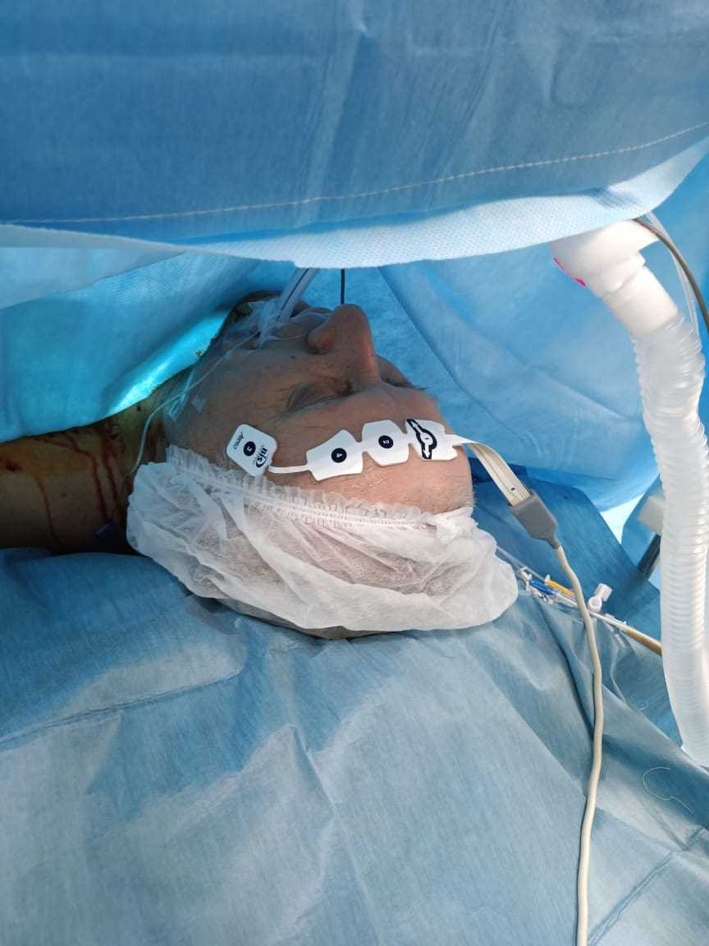
4.Расширенный мониторинг
4.1 Мониторинг глубины наркоза –
BIS-мониторинг биспектральный индекс (BIS) – это критерий оценки влияния анестезии и седации на головной мозг, позволяющий более точно подбирать дозу препарата для анестезии, а также адекватно оценивать и реагировать на изменения в состоянии пациента во время хирургической операции.

Slide 20
BIS-мониторинг
BIS индекс – это число от 0 до 100, которое позволяет судить о степени
сознания пациента.
Значение BIS-индекса, равное 100, означает, что пациент в полном сознании (бодрствует);
Значение BIS-индекса, равное 0 , означает полное отсутствие активности мозга;
При общей анестезии значение BIS-индекса должно находиться в интервале от 40 до 60 (средний наркоз, низкая вероятность нахождения в сознании);
Для седации рекомендуется уровень от 60 до 70 (низкая вероятность воспоминаний); по некоторым данным, для адекватной седации уровень BIS может превышать даже 70, но при этом повышается вероятность сохранения сознания и воспоминаний о проводимых манипуляциях;
BIS-индекс ниже 40 – глубокий наркоз

Slide 21
При оперативных вмешательствах BIS позволяет:
практически устранить риск преждевременного выхода из наркоза;
уменьшить расход анестетиков;
уменьшить время выхода из наркоза на 35–50%.

Slide 22
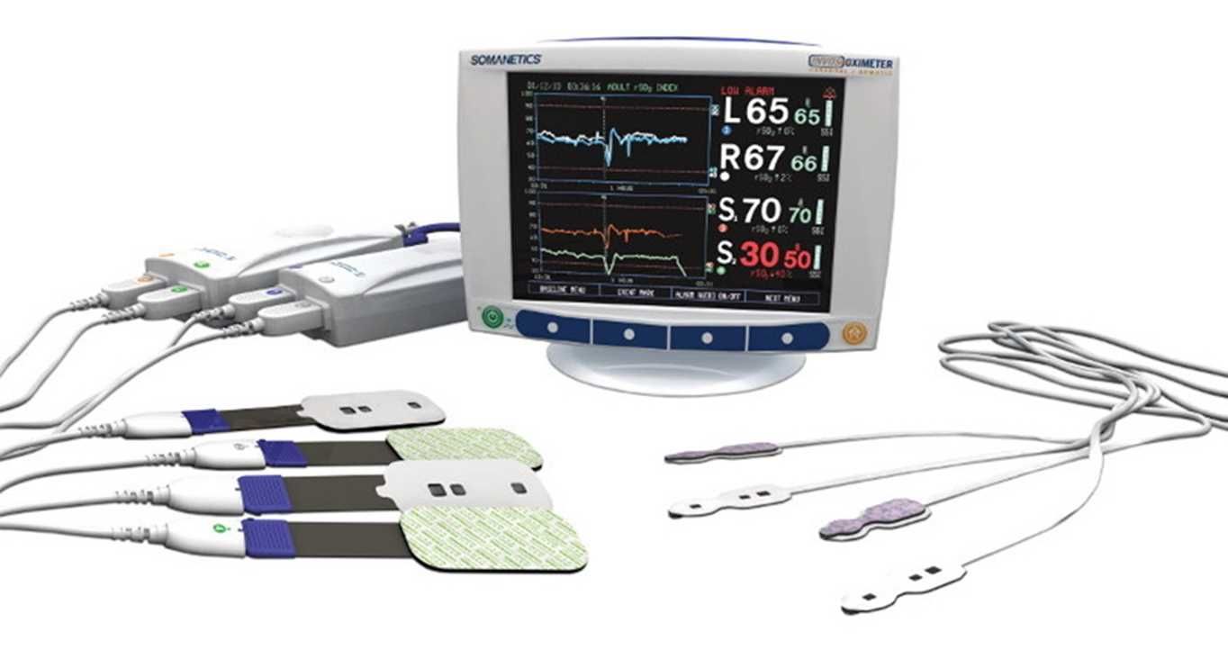
Церебральный и соматический оксиметр INVOS Позволяет мониторировать церебральную оксигенацию и оксигенацию внутренних органов одновременно, непрерывно и неинвазивно. Данные о тканевой перфузии органов позволяют существенно улучшить клиническую оценку и выявить ишемические нарушения раньше, чем с помощью традиционных методов. Клинические исследования показывают значимость комбинации церебрального и соматического мониторинга для определения ишемических состояний, связанных с низким сердечным выбросом, шоком, почечной недостаточностью, и безопасным временем деканюляции при ЭКМО

Slide 23
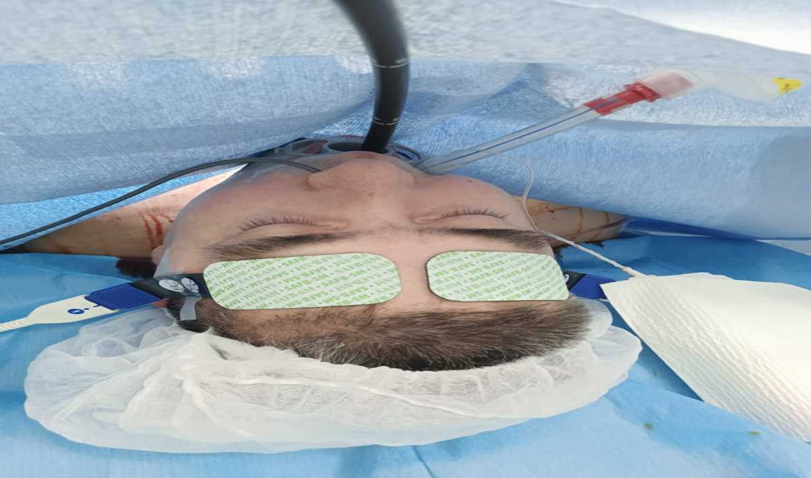
Регионарная оксиметрия

Slide 24
РЕЖИМЫ МОНИТОРИНГА: Дополнение церебрального мониторинга соматическим более точное определение и управление регионарной оксигенацией. Возможность установки до 4 датчиков для неинвазивного определения оксигенации крови в реальном времени в интересующих областях Более объективные данные для индивидуального подхода к лечению пациента. ПРЕИМУЩЕСТВА 4-Х КАНАЛЬНОГО МОНИТОРИНГА: Неинвазивный мониторинг церебральной и периферической циркуляции в реальном времени. Соотношение между церебральной и периферической циркуляцией для лучшего ведения пациента. Определение адекватности перфузии различных органов. Более точное определение и управление регионарной оксигенацией в операционных, детской реанимации и рентген-операционной.
Применение данного мониторинга приводит к снижению таких показателей, как осложнения или летальные исходы, приступы, послеоперационные когнитивные расстройства, временная остановка дыхания, неблагоприятные хирургические вмешательства, кома, время нахождения в отделении интенсивной терапии, время нахождения в стационаре

Slide 25
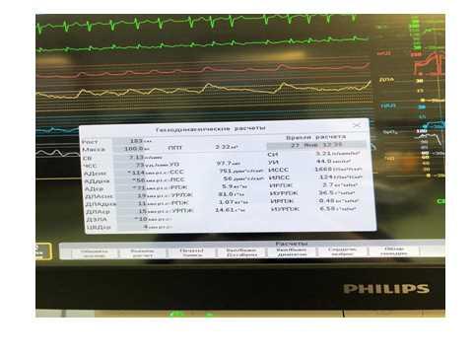
Катетер Swan-Ganza
Катетер Сван-Ганца, катетер легочной артерии,
ЛА-катетер англ. Swan-Ganz catheter — катетер, используемый в медицине для оценки параметров центральной гемодинамики (ЦВД, ДЛА, ДЗЛА/ДЗЛК, СВ). Катетер был назван в честь его изобретателей врачей лос-анджелесской клиники Cedars-Sinai Medical Center Джереми Свана и Уильяма Ганца.

Slide 26
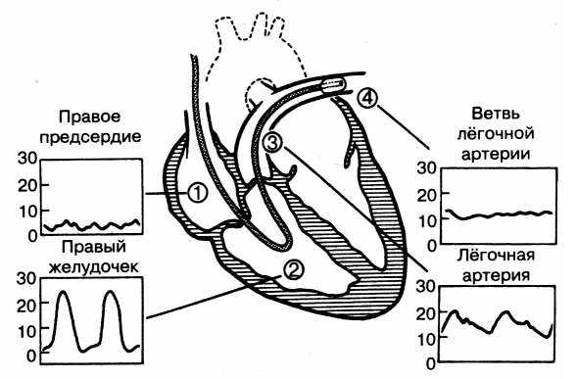
Центральная гемодинамика
Плавающий катетер легочной артерии Swan-Ganz предложен в 1971 году.
Позволяет оценить:
МОК
ДЗЛА
ЦВД
SvO2
СВ

Slide 27
Гемодинамический мониторинг с технологией PiCCO

Slide 28
Методика транспульмональной термодилюции, получившая воплощение в технологии PiCCO, включает введение больному "холодового" индикатора (5%-й раствор глюкозы или 0,9%NaCl температуры от 0 до 10°С), проникающего сквозь просвет сосудов во внесосудистый сектор. Технология PiCCO сочетает в себе два метода: транспульмональной термодилюции и анализа формы пульсовой волны, дающих двухкомпонентный мониторинг. Применение их делает возможным оценку объемной пред- и постнагрузки сердца, непрерывное измерение сократительной способности миокарда, наблюдение за реакцией сердца на волемическую нагрузку и объемом внесосудистой жидкости в интерстиции легких, который прямо коррелирует с острой дыхательной недостаточностью (ОДН) при ОРДС. В последние годы эта методика постепенно вытесняет более дорогостоящую термохромодилюцию с использованием специальных красителей. В отличие от катетера Сван-Ганца, дилюция носит транспульмональный характер (раствор проходит через все отделы сердца, легкие и аорту, а не только через правые отделы сердца, как при катетеризации легочной артерии).

Slide 29
Благодарим за внимание!

